Slide 1
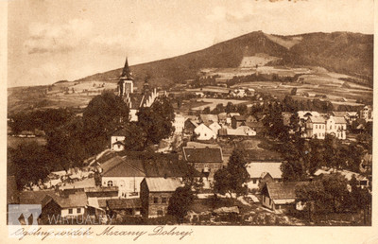
Holocaust w Mszanie Dolnej

Slide 2
Nazizm- polityka hitlerowskich Niemiec
Nazizm jako ideologia pokonanych, rozczarowanych i spragnionych odwetu był przepełnionym nienawiścią programem negacji powojennego ładu; zwracał się przeciw liberalizmowi, systemowi wielopartyjnemu i parlamentaryzmowi, demokracji, marksizmowi, komunizmowi i pacyfizmowi, które uznawał za inspirowane i wspierane przez Żydów; występował przeciwko chrześcijaństwu i Kościołom, próbując stworzyć własną „religię germańską”. Nazizm głosił skrajny antyindywidualizm, dążąc do zawładnięcia „całym człowiekiem”, wymagał nie tylko lojalności i posłuszeństwa, ale i czynnego wspierania ruchu. Nawiązując do idei romantyzmu i rasizmu głosił skrajny nacjonalizm, uważając naród za wspólnotę krwi, zdeterminowaną biologicznie i rasowo. Opierając się na darwinizmie społecznym uznawał siłę i walkę za podstawowe prawo społeczne.

Slide 3
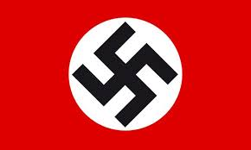
Godło III Rzeszy
Flaga III Rzeszy

Slide 4
Nacjonalizm w nazizmie znajdował wyraz w ideologii wroga, którego należy bezwzględnie zwalczać; wrogiem był Żyd, komunista, liberał, socjaldemokrata. Nacjonalistyczne i socjalistyczne hasła przyciągnęły do nazizmu przeważającą część niemieckiego społeczeństwa, które w decydującym momencie udzieliło poparcia polityce Hitlera. Syntezą ideologii nazizmu była zasada charyzmatycznej władzy wodza, którego uosabiał Hitler. Zasada wodzostwa znalazła instytucjonalny wyraz w dyktaturze Hitlera, będącego najwyższym podmiotem władzy w III Rzeszy. W 1933-45 nazizm był w Niemczech ideologią państwową. Umożliwił ugruntowanie się totalitarnej dyktatury, podniósł bezprawie i terror do rangi jednego z głównych działań państwa, uzasadnił wywołanie przez Niemcy II wojny światowej, stworzył teoretyczną i pseudonaukową podstawę dla wszystkich dokonanych przez hitlerowskie Niemcy zbrodnie.

Slide 5
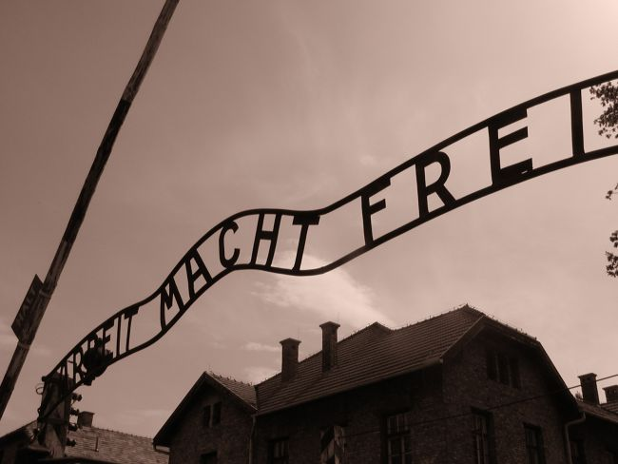
Stosunek Niemców do żydów

Slide 6
Stosunek Niemców do Żydów zarysował się negatywnie jeszcze przed II wojną światową za sprawą Adolfa Hitlera, który swą szczególną nienawiść do tej i innych ras opisał w książce pt. "Mein Kampf" ("Moja walka"). Dojście Hitlera do władzy w Niemczech sprawiło, iż chciał on szybko rozszerzyć swoją ideologię przejawiającą się antysemityzmem. Jego nazistowska partia wzywała do bojkotu żydowskich sklepów i zwalnianiem urzędników żydowskiego pochodzenia. W 1935 roku w III Rzeszy wprowadzono tzw. ustawy norymberskie zabraniające m.in. małżeństw niemiecko - żydowskich nawet za granicą oraz innych stosunków tego typu.
"Noc kryształowa" w listopadzie 1938 r. zapoczątkowała ostre prześladowania ludności żydowskiej. We wszystkich mieszkaniach i sklepach żydowskich wybijano szyby lub palono je w całości, demolowano cmentarze, palono synagogi. Prześladowania te były dopiero zapowiedzią "ostatecznego rozwiązania". Wraz z początkiem wojny rozpoczęto organizować getta, gdzie umieszczano Żydów zmuszając ich do niewolniczej pracy na Rzecz Niemiec. W czasie wojny Hitlerowcy wpadli na pomysł przesiedlenia ich na Madagaskar, ale uznano to za nierealne. Hitlerowi wciąż przeszkadzało 11 mln. europejskich żydów, więc na konferencji w Wannsee naziści uchwalili "ostateczne rozwiązanie kwestii żydowskiej". Zaplanowano na niej wymordowanie narodu żydowskiego masowymi egzekucjami oraz zabijanie ich w obozach zagłady.

Slide 7
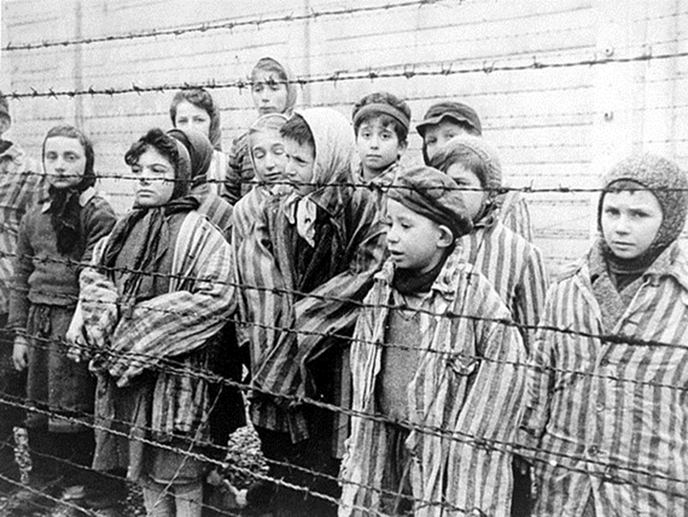
Holocaust
Termin holocaust pochodzi z greckiego holókaustos ( "spalony w całości"). Pierwotnie był to termin religijny oznaczający ofiarę całopalną. Teraz raczej używany do nazwania ludobójstwa ok. 6 mln europejskich Żydów oraz milionów innych prześladowanych grup dokonanego w czasie II wojny światowej przez III Rzeszę.
Dzieci w obozie zagłady

Slide 8
Rola społeczności żydowskiej w Mszanie dolnej
Potwierdzone dokumentami osadnictwo żydowskie w Mszanie Dolnej sięga połowy XVIII w. Wówczas to mieli mieszkać w mieście żydowscy karczmarze, którzy otrzymali od mszańskiego dworu pozwolenie na dzierżawę karczm. Zapewne pojedynczy Żydzi osiedlali się tam już wcześniej, ze względu na kupiecki charakter miasta w XVI/XVII w. W latach 1919–1931, ludność Mszany Dolnej wzrosła liczebnie o ok. 3000 osób, z czego ludność żydowska stanowiła ok. 1/4. Mszańscy Żydzi trudnili się głównie handlem i rzemiosłem. Według wspomnień mszańskich mieszkańców, życie przedwojennej diaspory koncentrowało się w centrum miasta.

Slide 9
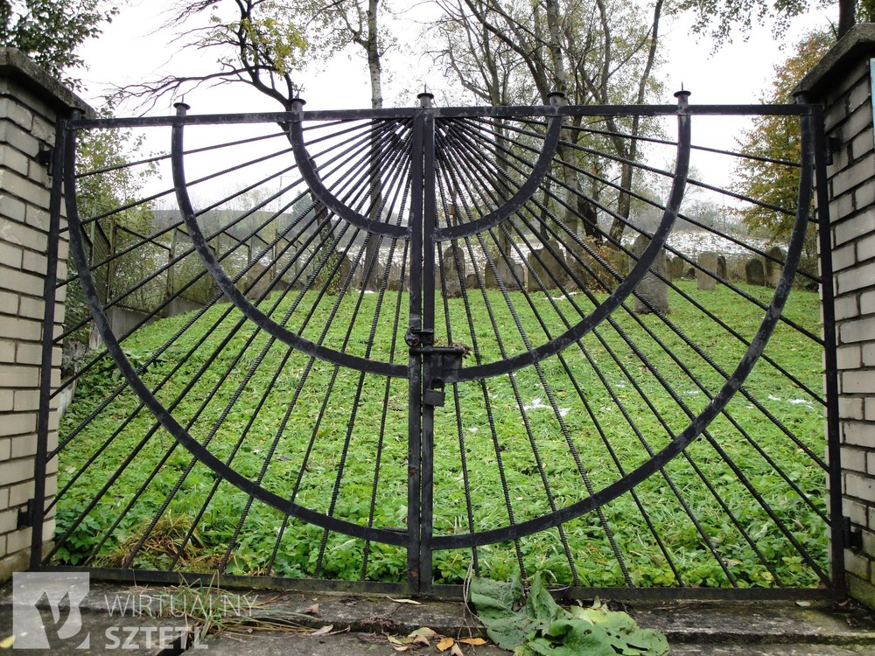
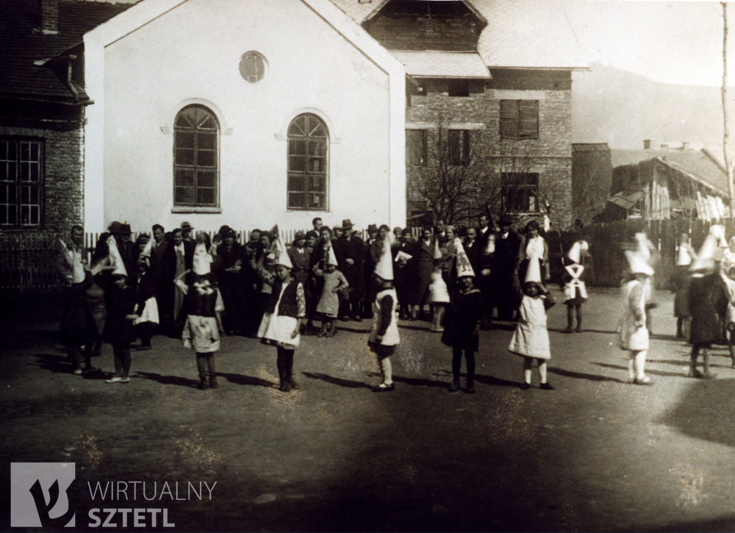
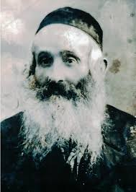
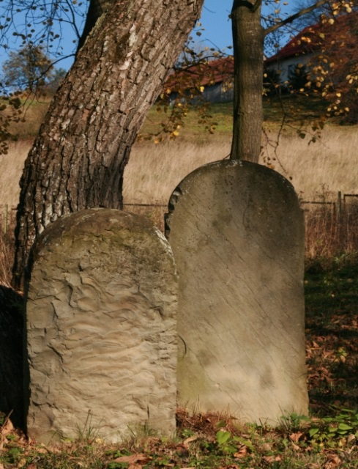
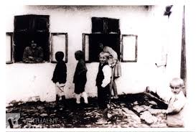
Mszana Dolna, zabytkowy cmentarz żydowski z XVIII w.
Synagoga w Mszanie Dolnej (Rynek); dzieci podczas święta Purim
Stare nagrobki na cmentarzu żydowskim
Natan Hollender, rabbi Mszany Dolnej
Dzieci żydowskie – Rynek, Mszana Dolna

Slide 10
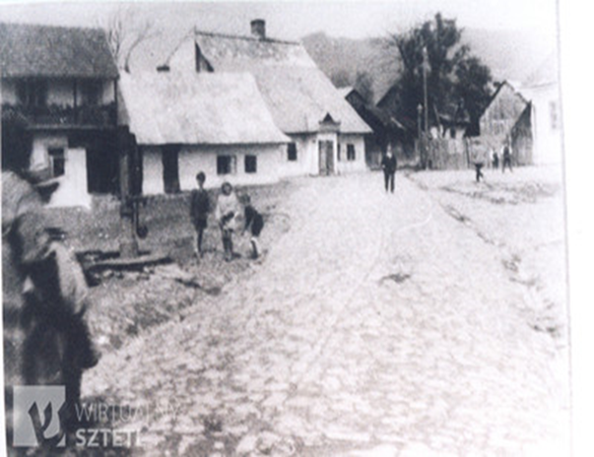
Holocaust w Mszanie Dolnej
Relacja Aleksandra Kalczyńskiego z dni prześladowań ludności żydowskiej w Mszanie przez hitlerowców:
Nadszedł nieubłaganie ranek 1.IX.1939. Niemcy zaraz po wkroczeniu do miasta rozpoczęli represje wobec ludności,szczególnie wobec Żydów. Obcinali pejsy i brody wystraszonym Żydom.(..) Zaraz też zorganizowali kolumnę roboczą do naprawy drogi, złożoną wyłącznie z ludności żydowskiej bijąc w tej akcji pejczami i drągami . A poza tym rabowali składy, sklepy i mieszkania.
Rynek w Mszanie Dolnej, w tle piekarnia żydowska, dwudziestolecie międzywojenne.

Slide 11
W listopadzie 1939r. burmistrzem Mszany Dolnej został mianowany przez Niemców volksdeutsch, Władysław Gelb
Władze niemieckie dały mu duże uprawnienia do administrowania gminą Mszana Dolna, pełnił również funkcje nadzorcze nad terenem gminy zbiorowej Mszana Dolna i Niedźwiedź.
Nazywany był „ katem Mszany Dolnej”; likwidował wszystkich, których nie lubił, którzy mu się kiedykolwiek narazili.

Slide 12
Prześladowania Żydów listopad 1939- sierpień 1942
- Organizacja otwartego getta na rynku w Mszanie
- Zakaz prowadzenia handlu przez Żydów
- Żółte pasy, którymi Żydzi musieli się obwiązywać. Po roku zastąpiono je Gwiazdą Dawida
- Zmuszanie Żydów do pracy, do której szło się codziennie 5km za miasto. W pracy zatrudniona była cała ludność żydowska od 15 lat do 65. Pracowali oni przy naprawie dróg. Małe dzieci od 6 do 10 lat musiały zbierać osty, pokrzywy i zioła
- Męcząca gimnastyka przed wyruszeniem kolumn do pracy. Padających ze zmęczenia oblewano wodą
- "Teatr Żydowski". Starcom którzy nie wychodzili z domu i zachowali brody i pejsy kazano tańczyć i śpiewać przed rozbawionymi i pijanymi Niemcami.
- Zabójstwa niewinnych, bezbronnych ludzi
- Kontrybucja nakładana na ludność żydowską rozkaz oddania futer, swetrów, koców, obuwia itp. pod karą śmierci- ludność żydowska na okres zimy została
pozbawiona ciepłej odzieży
- Podczas największych zawiei śnieżnych Żydzi musieli odgarniać z pól śnieg.

Slide 13
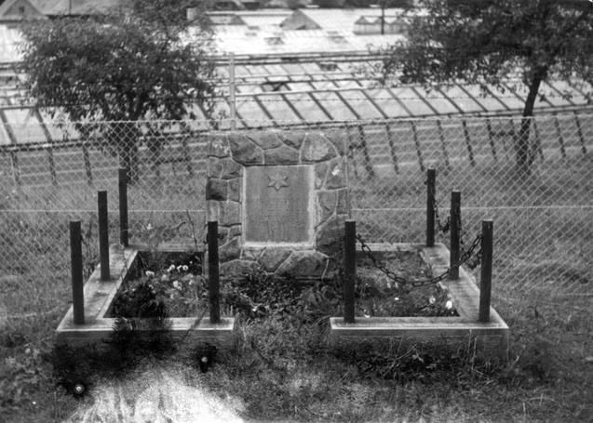
Pod koniec kwietnia 1942 władze niemieckie zarządziły rejestracje ludności żydowskiej Mszany Dolnej. Osoby które się nie zgłosiły, lub zdaniem Niemców nie wypełniały norm
roboczych i były podejrzane o działania konspiracyjne zostały aresztowane. Pod pozorem budowy baraków aresztowanych wyprowadzono na teren cegielni. Wszystkich rozstrzelano.
Zginęły wówczas 24 osoby.
Mszana Dolna ul Ogrodowa; masowy grób upamiętniający ofiary tego wydarzenia .

Slide 14
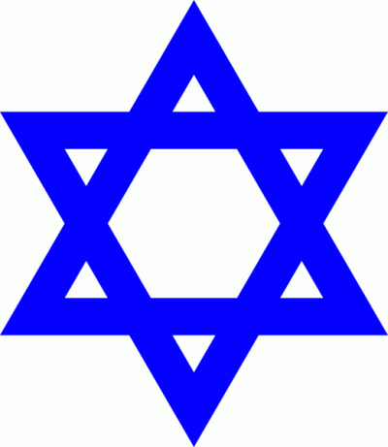
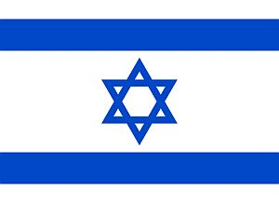
Sytuacja ludności żydowskiej była coraz gorsza. Systematycznie okradani i prześladowani Żydzi biernie poddawali się swemu losowi.
Pędzeni ustawicznie do bezsensownych prac, wymęczeni i zmaltretowani niedostatkiem, głodem, obrabowani z dobytku, ulegli mistycyzmowi Talmudu, w którym było proroctwo,
że w rok, w którym nie będzie przepiórek, oni wszyscy zginą. Ogarnięci religijnym fatalizmem wypytywali wszystkich:
"Czy widzieliście tego roku przepiórki?„. Istotnie przepiórek nie było.
Gwiazda Dawida, symbol religii żydowskiej i państwa Izrael
Flaga Izraela

Slide 15
Zbliżał się dzień likwidacji ludności żydowskiej w Mszanie. W mieście mówiono o akcji wysiedleńczej, dokonano ponownego spisu ludności żydowskiej. 19 sierpnia 1942 rozkazano wszystkim Żydom zebrać się na placu w Olszynach. Mieli oni rzekomo zostać wywiezieni na roboty na Wołyń.
Stawiło się ok. tysiąca osób. Wszystkim zebranym na placu kazali położyć się twarzą do ziemi, następnie odliczyć do 50. Z każdej 50 Wybierali
po kilku zdolnych do pracy, resztę popędzano na wzgórze zwane "Pańskim". Na wzgórzu w potoku przygotowany był już olbrzymi dół- grób. Przypędzonych nad jamą Żydom kazano się rozebrać i wówczas
jeden z gestapowców po kolei nad dołem strzelał im w tył głowy.
Zginęło wówczas 881 osób. W kolejnych miesiącach Niemcy rozstrzelali lub wysłali do obozów koncentracyjnych pozostałych przy życiu Żydów.

Slide 16
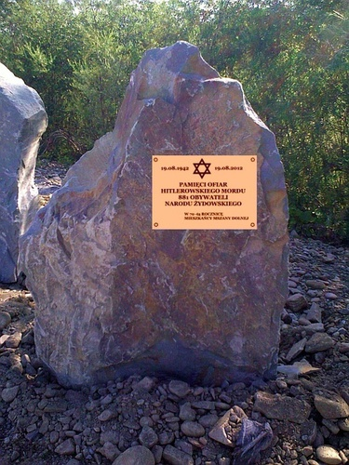
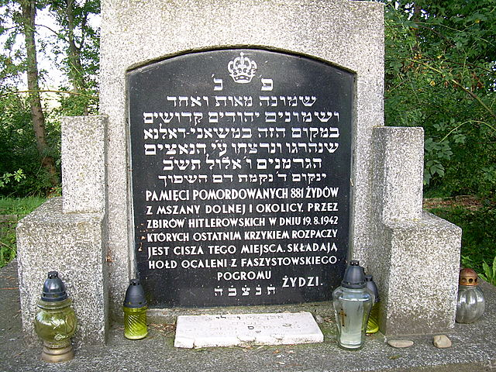
Pomnik zamordowanych Żydów z 19 sierpnia 1942 znajduje się w Mszanie Dolnej przy ul. Mroza

Slide 17
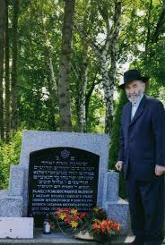
Wieczorem zorganizowano dla morderców przyjęcie w restauracji. Na ścianie lokalu widniał napis: "Mszana wolna od Żydów". Stanisław Lipień: "Po egzekucji Gelb zrobił duże przyjęcie
na którym podziękował gestapowcom, że dzięki nim Mszana oczyściła się z tego brudu".
Wojnę przeżyli nieliczni Żydzi, którym pomocy udzieliła
okoliczna ludność.
Ostatni ocalały – Moses Aftergut na miejscu mordu zbiorowego
mszańskich Żydów

Slide 18
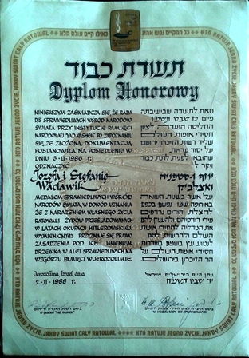
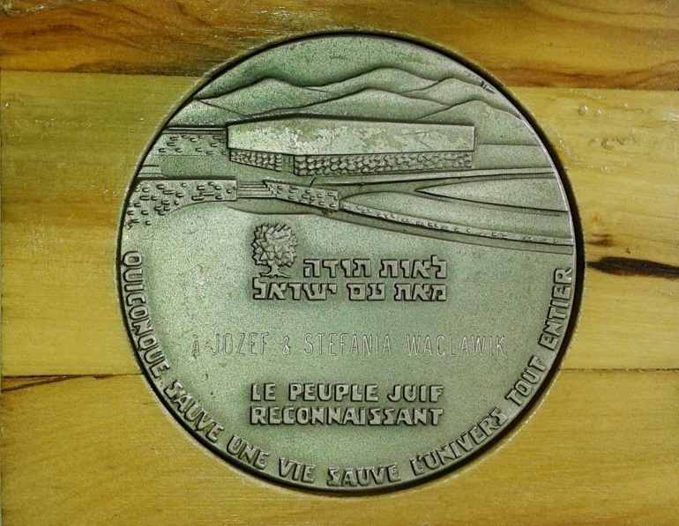
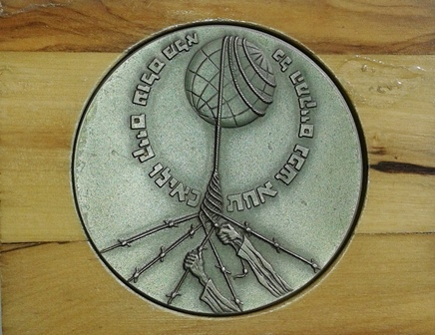
Wśród osób, które pomagały Żydom, było małżeństwo Józefa i Stefani Wacławików, uhonorowane odznaczeniem „Sprawiedliwy wśród Narodów Świata”. Jest to najwyższe izraelskie odznaczenie cywilne nadawane nie-Żydom.
Dyplom
Medal

Slide 19
Bibliografia
- Michał Rapta, Wojciech Tupta, Grzegorz Moskal-
"Mroczne sekrety willi „Tereska” : 1939-1945”
-Aleksander Kalczyński -„Wspomnienia o życiu
mszańskich żydów”
-Władysław Maciejczak - „Walka zagórzan z hitlerowskim okupantem”
https://pl.wikipedia.org
http://www.sztetl.org.pl/pl
http://limanowa.in/wydarzenia
http://encyklopedia.pwn.pl/nazizm

Slide 20
Dziękuję za uwagę !
Prezentację przygotowała
Patrycja Gąsior

